Slide 1

CHÀO MỪNG CÁC EM ĐẾN VỚI TIẾT HỌC

Slide 2





KHỞI ĐỘNG

Slide 3

EM ÔN LẠI NHỮNG GÌ ĐÃ HỌC

Slide 4


Tiết 1

Slide 5

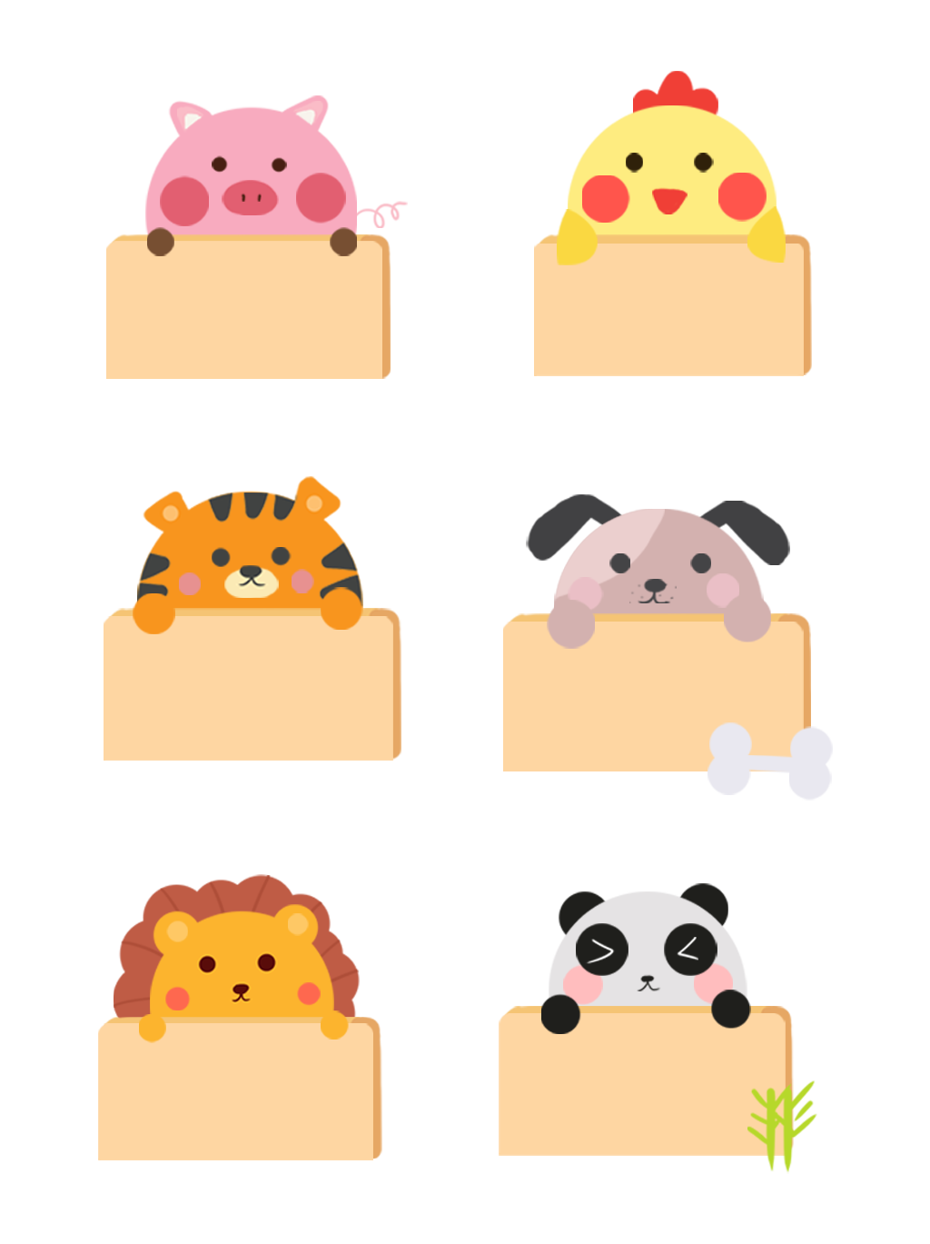
1
Tính nhẩm:
2 x 6
2 x 3
2 x 9
5 x 5
5 x 8
5 x 10
10 : 2
8 : 2
18 : 2
35 : 5
20 : 5
5 : 5
= 12
= 25
= 5
= 7
= 6
= 40
= 4
= 4
= 18
= 50
= 9
= 1

Slide 6

2
b) Nêu số bị chia, số chia, thương trong phép chia
16 : 2 = 8
a) Nêu thừa số, tích trong phép nhân
5 x 9 = 45

Slide 7
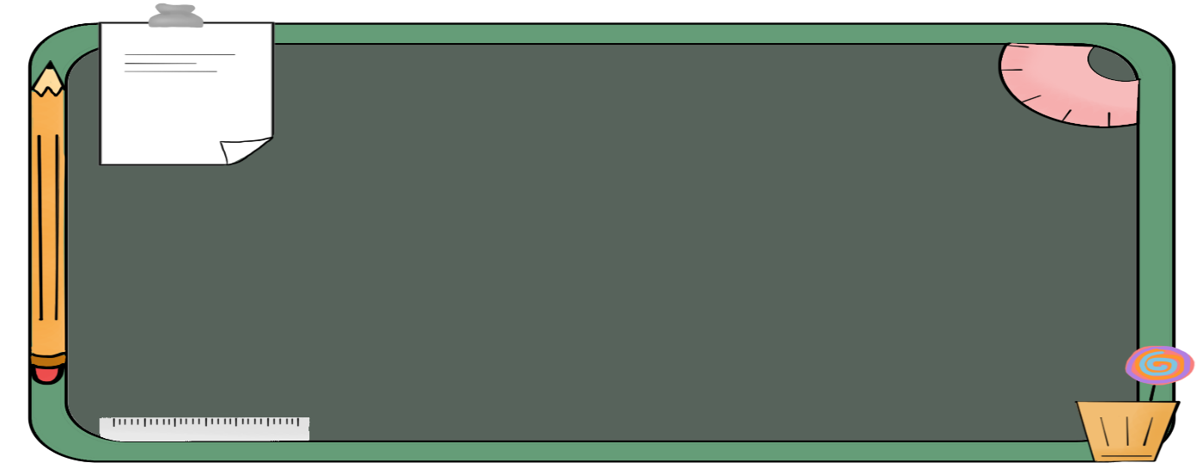
a) Nêu thừa số, tích trong phép nhân
5 x 9 = 45
5 x 9 = 45
Thừa số
Thừa số
Tích

Slide 8
b) Nêu số bị chia, số chia, thương trong phép chia
16 : 2 = 8
16 : 2 = 8
Số bị chia
Số chia
Thương

Slide 9
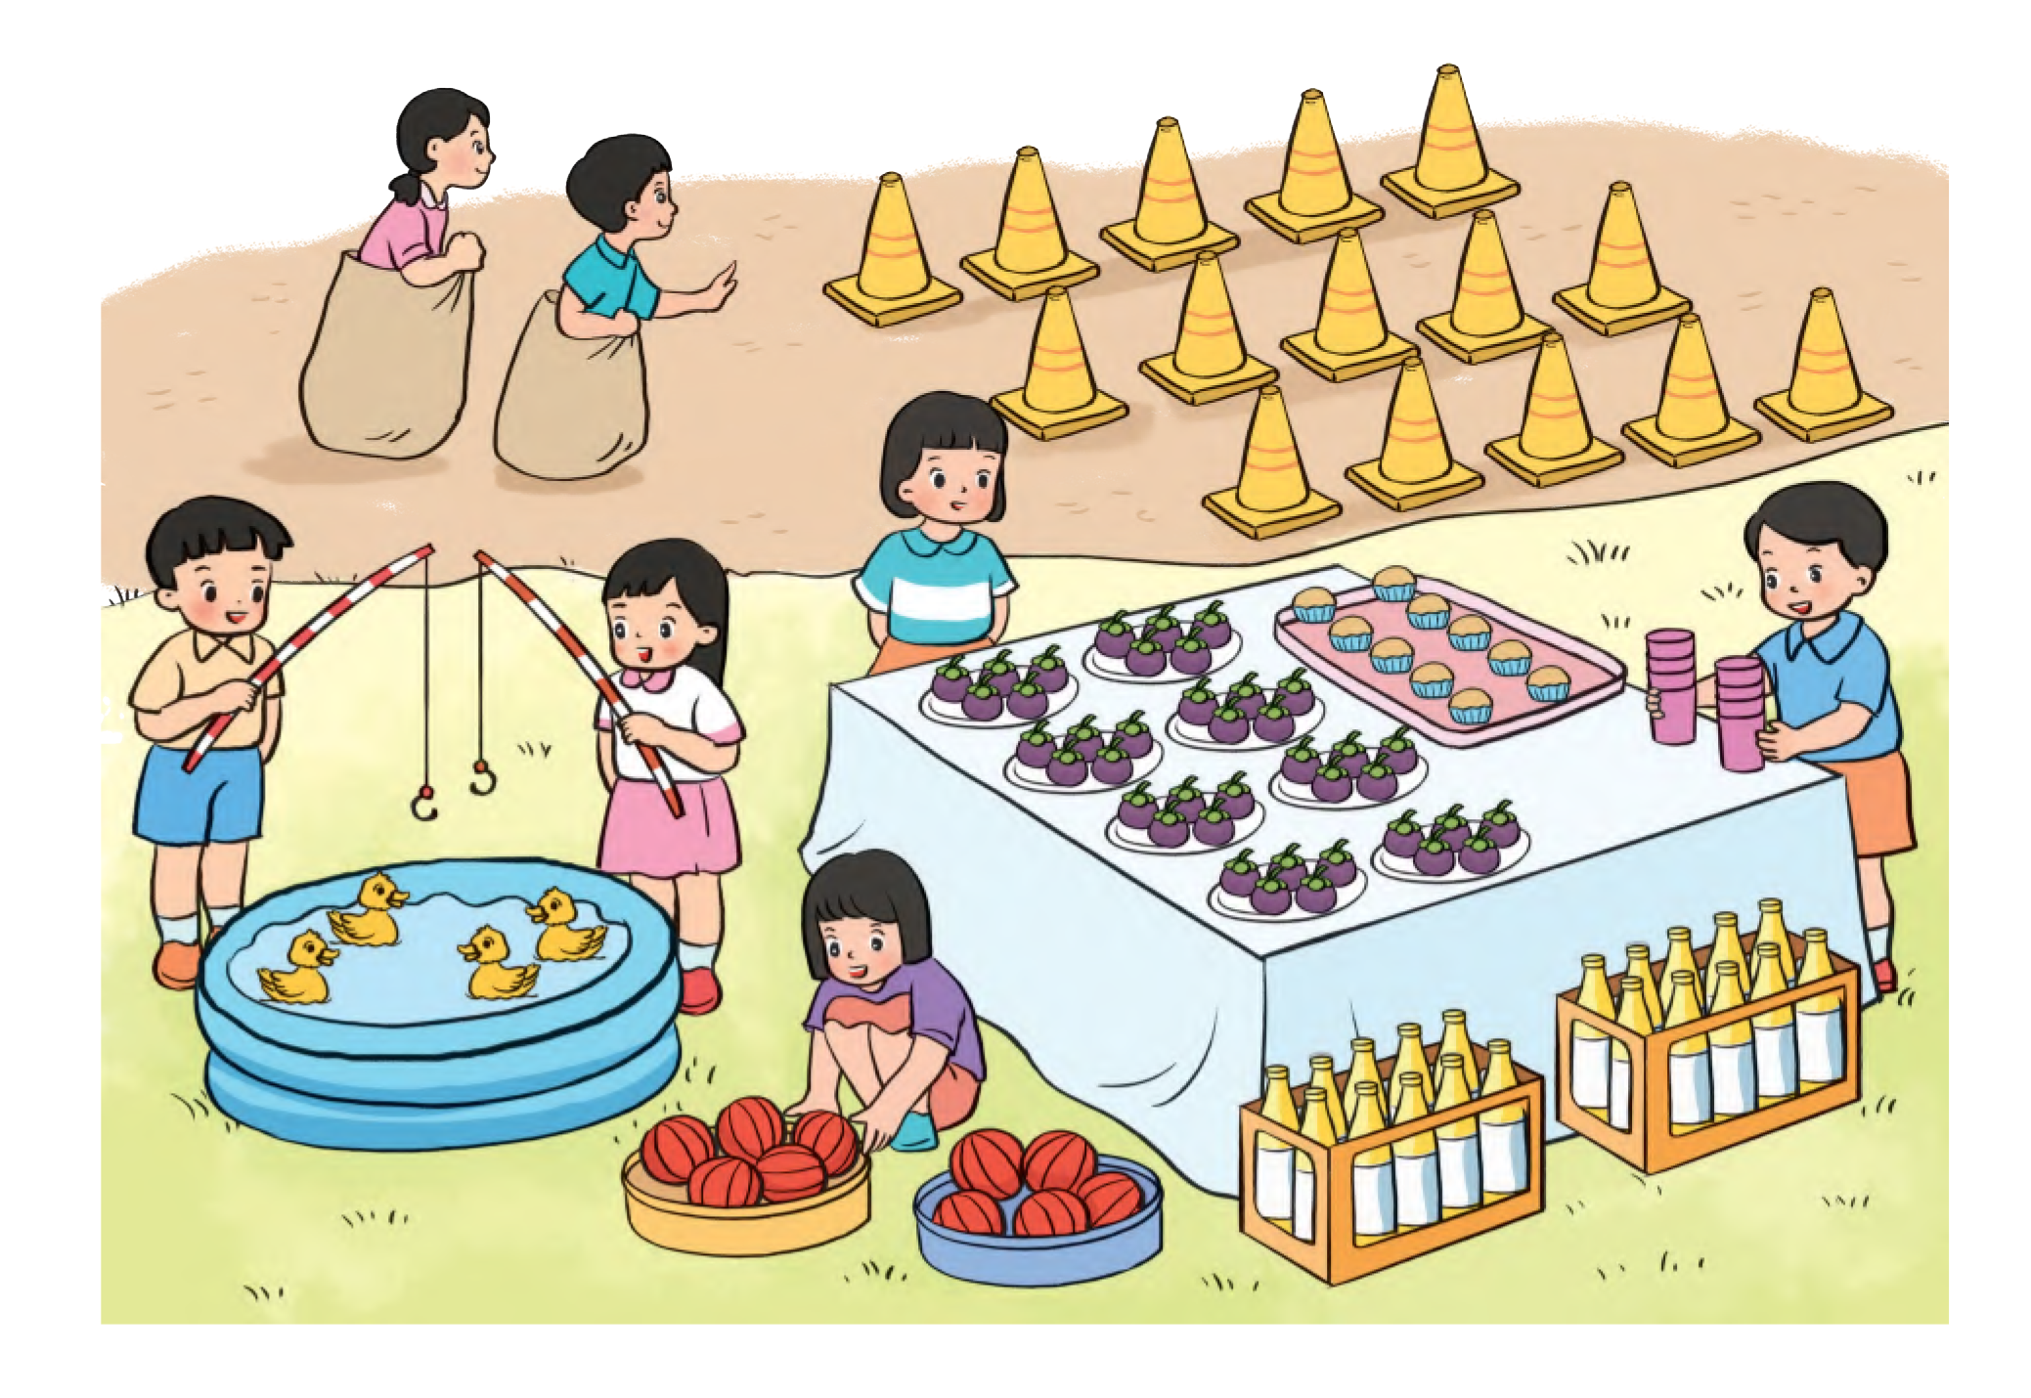
3
Xem tranh rồi nêu một tình huống có phép nhân hoặc phép chia

Slide 10

Có 10 chiếc bánh ngọt được xếp thành 2 hàng. Mỗi hàng có 5 chiếc bánh ngọt.
Ta có phép chia:
10 : 5 = 2

Slide 11
Mỗi đĩa có 5 quả măng cụt. Trên bàn có 8 đĩa vậy có tất cả 40 quả măng cụt.
Ta có phép nhân:
5 x 8 = 40

Slide 12
Có 8 chiếc cốc được xếp thành 2 chồng. Mỗi chồng có 4 chiếc cốc.
Ta có phép chia:
8 : 2 = 4

Slide 13
Có 20 chai nước ngọt được xếp vào 2 thùng. Mỗi thùng có 10 chai nước ngọt.
Ta có phép chia:
20 : 2 = 10

Slide 14
Mỗi hàng có 5 khung chắn. Vậy 3 hàng có 15 khung chắn
Ta có phép nhân:
5 x 3 = 15

Slide 15
Có 4 chú vịt, chia thành 2 hàng. Mỗi hàng có 2 chú vịt.
Ta có phép chia:
4 : 2 = 2

Slide 16
Mỗi thúng có 5 trái bóng. Vậy 2 thúng có 10 trái bóng
Ta có phép nhân:
5 x 2 = 10

Slide 17

CỦNG CỐ - DẶN DÒ

Slide 18



Tạm biệt và hẹn gặp lại

